Slide 1
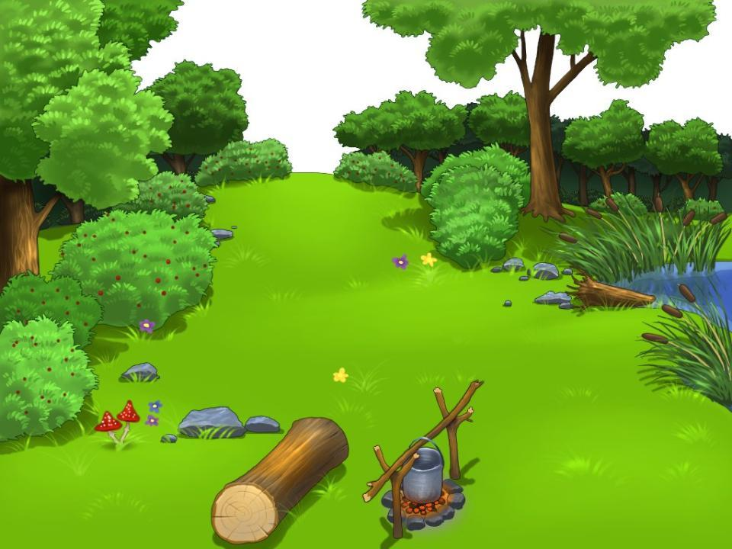
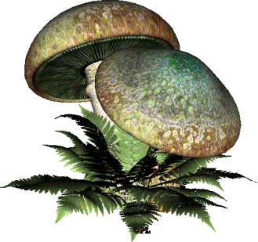
Ядовитые растения

Slide 2
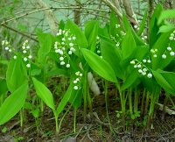
Многолетнее травянистое рас-тение. Красивые цветы ещё с древнейших времен привлека-ли к себе внимание своими ценными лекарственными свойствами. В сентябре на стрелке вместо цветов появ-ляются красно-оранжевые, как горошины, ягоды. В это время ягоды ландыша в большом количестве поедаются некото-рыми хищниками для изгнания кишечных паразитов.
Все растение ландыша и ягоды очень ядовиты.
ландыш

Slide 3
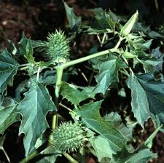
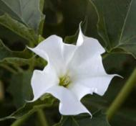
Дурман
обыкновенный
Это - высокие травы с цельными листьями, несущими по краям крупные зубцы. Цветы большие, ворончатый складчатый венчик белый. Коробочка усажена шипами. Растёт преимущественно на сырых местах. Всё растение сильно ядовито, особенно семена. Имеет ярко выра-женный неприятный запах.

Slide 4
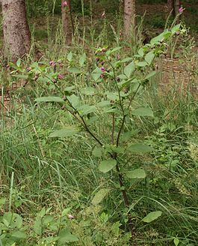
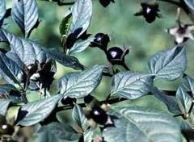
белладонна
Белладонна относится к многолетним паслёновым растениям. Вырастает в высоту до двух метров. Отравляющие вещества в белладонне содержатся не только в чёрных или жёлтых ягодах, но и в её стебле, листьях и цветах. Опасной белладонну делает и то, что растёт она на протяжении всего лета и до поздней осени. Ягоды белладонны имеют достаточно сладкий вкус, что привлекает детей. А фиолетовые цветы напоминают колокольчики. При отравлении белладонной появляется ощущение сухости во рту, из-за чего сложно говорить и глотать, сердце начинает колотиться, а перед глазами мелькают мушки.

Slide 5
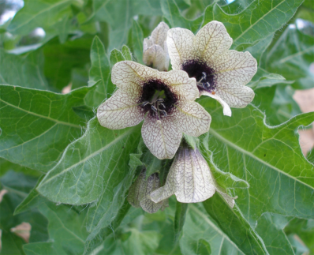
белена чёрная
Все части растения ядовиты.
В народной медицине белену применяют в качестве болеутоляющего средства при воспалениях, при вывихах, болях в суставах и т. д. Мазь из семян используют наружно при туберкулезе костей. Настой белены применяют при фурункулах в начале их появления, а мазью натираются при простуде, кашле, плеврите.

Slide 6
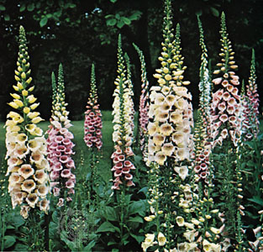
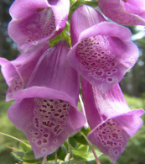
Наперстянка
пурпурная
Считается одним из самых ядовитых растений. Ядовиты все части растения. Оно вызывает воспалительные процессы слизистых оболочек, подкожной клетчатки, а также вредно действует на сосудистую систему.

Slide 7
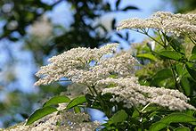
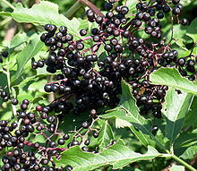
бузина
У бузины ядовиты листья, цветки, незрелые плоды. Основные симптомы отравления - головокружение, головная боль,
слабость, першение в горле, боли в животе, тошнота, рвота.
Препараты из цветков бузины чёрной обладают потогонным, мочегонным, противовоспалительным, дезинфицирующим действием. Их применяют в виде настоев, напаров, отваров; при простуде, гриппе, заболеваниях верхних дыхательных путей, почек и мочевого пузыря, для полоскания полости рта.

Slide 8
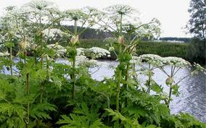
вех
Все части веха при растирании между пальцами выделяют специфический неприятный запах. Растение ядовитое в любом виде. Особо ядовит сладкий стебель и сладковатое, с приятным запахом (напоми-нающим запах сушеных яблок) корневище. Корневище веха ошибочно прини-мают за репу. Если его съесть, то через 15-20 минут появляется недомогание, слюнотечение, рвота, боль в животе, понос, а затем судорожные припадки, на фоне которых возможна остановка дыхания и сердца. Растёт вех на сырых, болотистых местах. Внешнее сходство с морковью и выраженный морковный запах подземной части приводили к трагическим отравлениям детей.

Slide 9
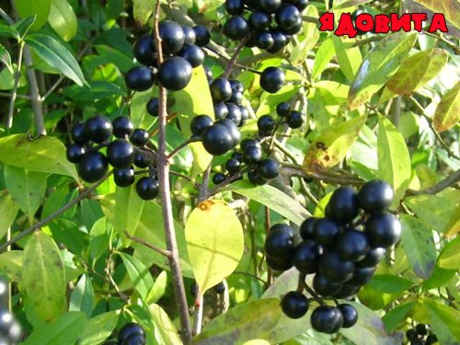
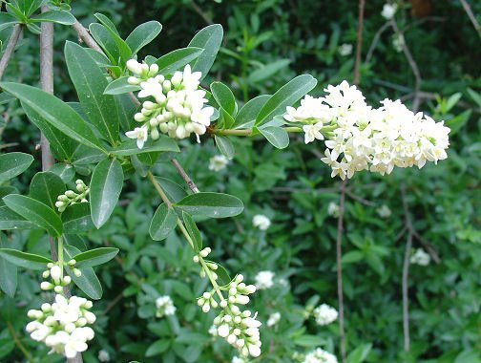
бирючина
После употребления ягод бирючины через 1-2 часа возникают диарея, колики, слабость, потеря координации, конвульсии, в тяжёлых случаях возможен летальный исход.

Slide 10
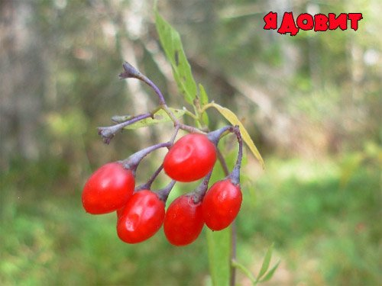
паслён
сладко-горький
Симптомы отравления паслёном сладко-горьким - боли в животе,
тошнота, рвота, угнетение двигательной и психической активнос-ти, затруднение дыхания, сердечно-сосудистая недостаточность.
Первая помощь – промывание желудка.

Slide 11
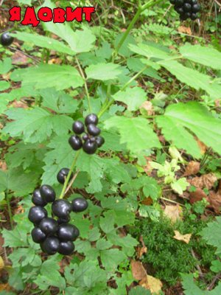
воронец
Растение очень ядовито. Сок растения раздражающе действует на кожу человека, вплоть до образования волдырей. И даже небольшое количество мякоти ягоды достаточно чтобы вызвать сильнейшее расстройство желудочно-кишечного тракта. Не обманитесь тем, что ягоды поедаются птицами. Для птиц, в отличие от других теплокровных, воронец не представляет опасности.

Slide 12
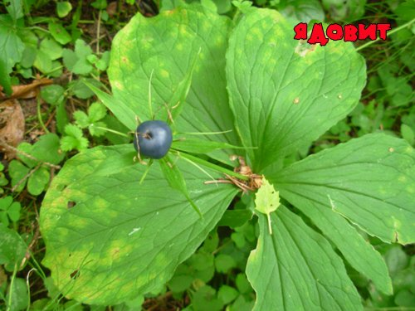
вороний
глаз
Ягода и другие части растения ядовиты. Растение вызывает раздражение желудочно-кишечного тракта, понос, тошноту, рвоту, резкое падение ритма сердца и остановку сердца.

Slide 13
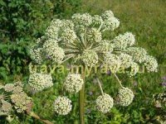
болиголов
Через несколько минут после попадания в организм начинается рвота, длительная и неукротимая . При болиголове - рвота редкая и непродолжительная. слюнотечение, колики в животе. Затем появляется головокружение, шаткая походка, пена изо рта. Зрачки расширены, судороги сменяются параличём и смертью.
Через полчаса - жжение во рту, слюнотечение, покраснение кожи, тошнота, рвота, расширение зрачков и, позже, синюшность кожи. Мышечные спазмы и конвульсии с нарушением дыхания, затем потеря сознания и смерть, часто в течении 1..2 часов после отравления.

Slide 14
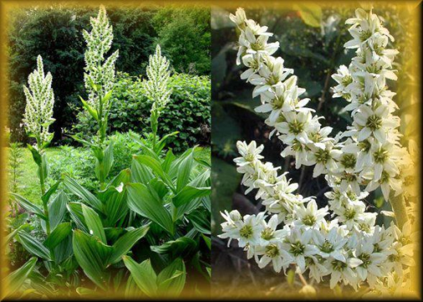
чемерица
Чемерица - смертельно ядовитое растение!
Тошнота, рвота и замедление пульса - первые признаки отравления. В этом случае необходимо как можно ско-рее вывести яд из организма.

Slide 15
Не рви в природе неизвест-
ные тебе растения!
Часто очень красивые расте-
ния являются ядовитыми.
Не ешь незнакомые ягоды!

Slide 16
Помощь при отравлении ядовитыми растениями
Промыть желудок - дать больному выпить подряд 5-6 стаканов воды или молока. Затем, раздражая пальцем или чайной ложкой корень языка или заднюю стенку глотки, вызвать рвоту, эту процедуру можно повторить 3-5 раз.
Уложить больного в постель.
Приложить тёплые грелки к рукам и ногам.
Непрерывно давать ему тёплое питье, а при резкой слабости -крепкий чай.
Если нет жидкого стула, только в первые часы после отравления больному можно дать легкое слабительное средство (одна столовая ложка вазелино-вого или касторового масла).
Людям, склонным к гипотонии, давать слабительное малыми дозами, чтобы избежать резкого падения артериального давления из-за большой потери организмом жидкости.
Вызвать врача.

Slide 17
В природе ничего
лишнего нет!
Относитесь к ней бережно!

